Slide 1
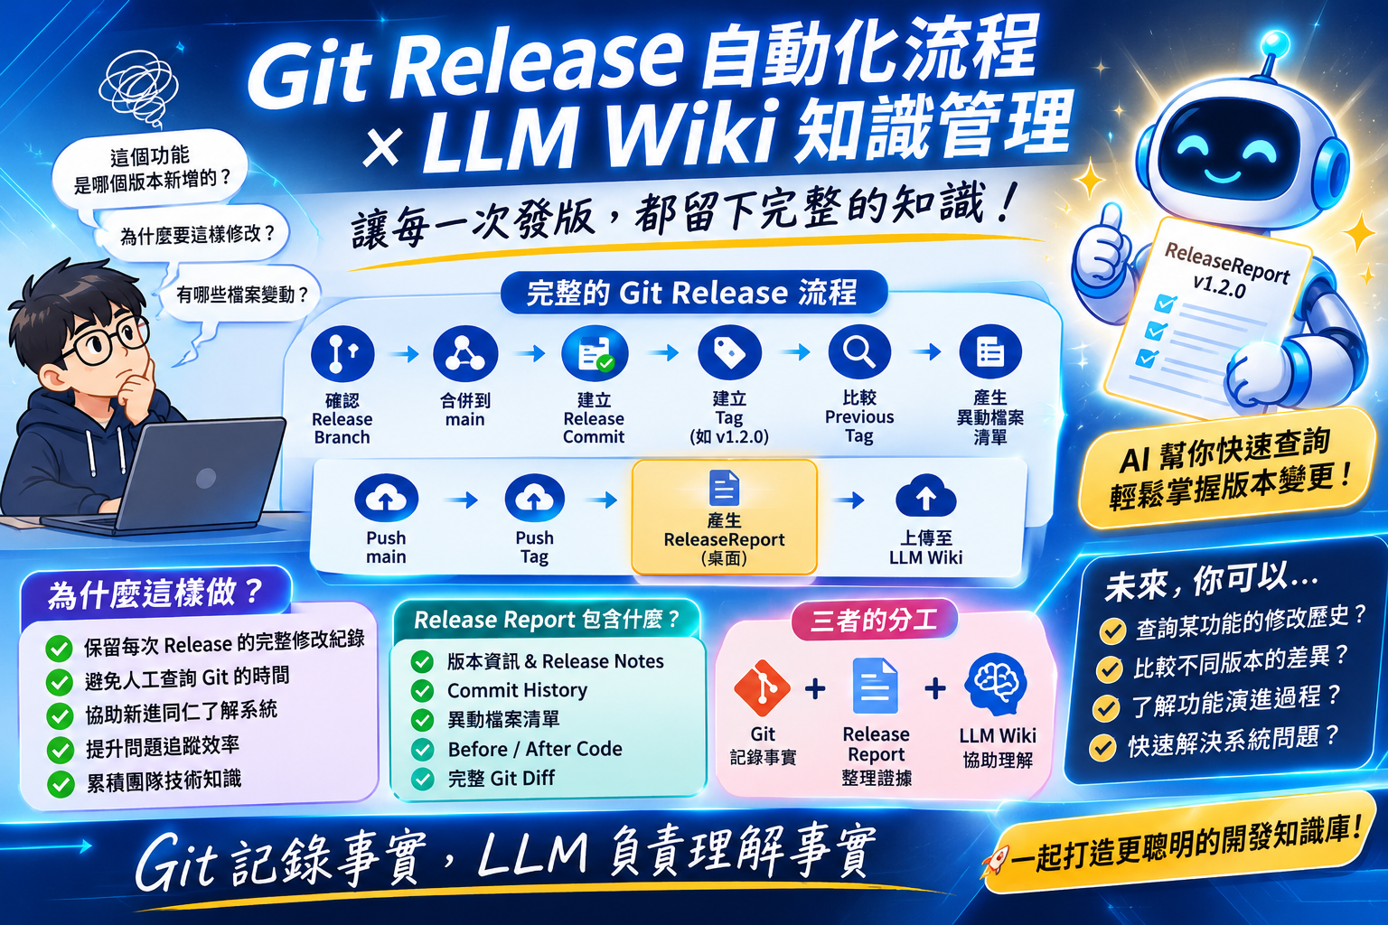

Slide 2
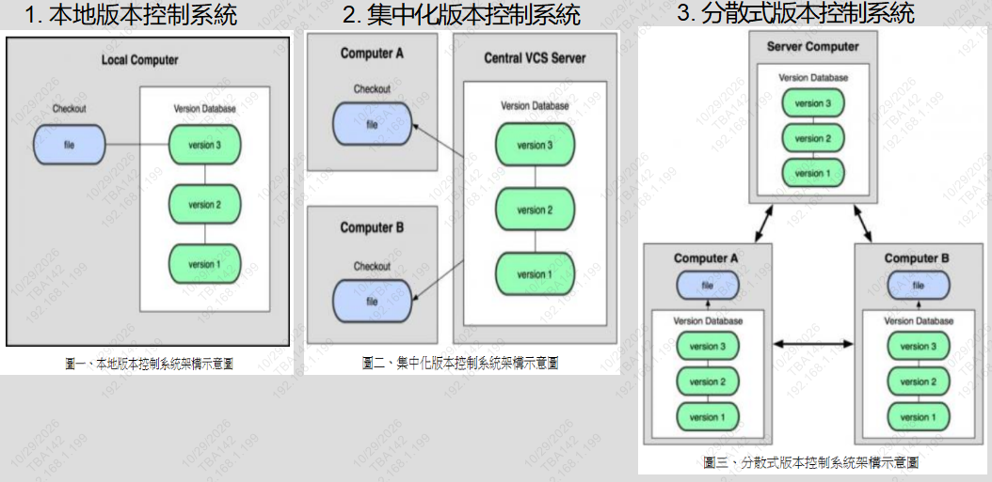
版本控制的類型分成三類

Slide 3
Git Release 自動化 + LLM Wiki 知識管理
把每次正式發版的修改紀錄，變成未來可以直接查詢的團隊知識
報告重點：為什麼要做、怎麼做、未來怎麼查
核心概念：Git 保存事實，Release Report 整理證據，LLM Wiki 協助理解與查詢

Slide 4
目前遇到的問題
系統用久了，程式修改紀錄會散落在大量 Git Commit 裡
想查某個功能「什麼時候改、改了哪裡、為什麼改」，常常要人工慢慢找
只看現在的程式碼，通常不知道功能過去怎麼演變
新同仁或接手的人，很難快速了解歷史修改背景

Slide 5
我們想解決的事情
每次正式 Release，都自動留下完整的版本修改紀錄
報告內容直接來自 Git Tag、Commit、檔案異動與 Git Diff
把 Release Report 上傳到 LLM Wiki
以後可以直接用自然語言查詢歷史修改

Slide 6
整體流程
確認
Release Branch
合併到
main
建立 Release
Commit
建立 Tag
v1.2.0
比較 Previous
Tag → New Tag
產生異動
檔案清單
Push
main
Push
Tag
→
→
→
→
→
→
→
↓
產生桌面上的 ReleaseReport_v1.2.0.md
↓
上傳到 LLM Wiki 知識庫

Slide 7
第一段：確認這次要發什麼
先確認本次要納入 Release 的 Branch，例如 feature/User、feature/Order
由負責人確認功能已完成，避免尚未完成的程式被帶進正式版本
確認後才合併到 main
main 成為本次正式 Release 的程式碼基準

Slide 8
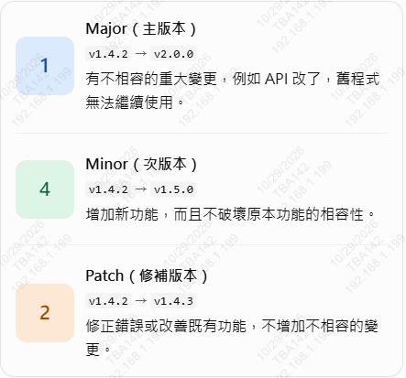
Patch、Minor、Major
到底怎麼判斷
版本號假設是 v1.4.2：

Slide 9
第二段：建立可追溯的正式版本
所有指定 Branch 合併完成後，建立 Release Commit
建立對應的 Git Tag，例如 v1.2.0
確認 main 與 Tag 指向同一筆 Release Commit
未來即使 main 繼續開發，仍可透過 Tag 找回當時正式版本
main Commit SHA = Tag Commit SHA

Slide 10
第三段：用 Git 比較兩個正式版本
例如：Previous Tag = v1.0.8，新 Tag = v1.0.9
比較的是「上一個正式版本 → 這次正式版本」
可以取得新增、修改、刪除的檔案
也可以取得實際程式碼修改前後的 Git Diff

Slide 11
Git Diff 是最重要的修改證據
diff --git a/test34.txt b/test34.txt
--- a/test34.txt
+++ b/test34.txt
@@ -1 +1 @@
-test34
+test34-2
diff --git a/test35.txt b/test35.txt
new file mode 100644
+test35
LLM 可以從這裡看到：哪個檔案改了、原本是什麼、修改後變成什麼

Slide 12
第四段：先完成遠端 Git Release
先 Push main
再 Push Tag
確認遠端 Git Server 已經有這次 Release 的 Commit 與 Tag
完成後才產生 Release Report
原因：避免「報告已產生，但 Git Release 其實沒有成功」

Slide 13
為什麼 Release Report 放在桌面，不納入 Git？
Release Report 是從 Git 整理出來的衍生文件
如果放在 Repository，下次 git add -A 可能又把報告納入下一次 Release
報告本身可能出現在下一次 Git Diff，造成資料混雜
放在桌面可以讓 Git 專心管理程式碼與版本，報告則提供給 LLM Wiki 使用

Slide 14
ReleaseReport_v1.2.0.md 裡面放什麼？
Release Notes：本次發版說明
Release Information：Repository、Previous Tag、Release Tag、Commit SHA、日期
Commit History：本次版本範圍內的 Commit
Changed Files：新增、修改、刪除的檔案
Before / After：重要程式檔案修改前後內容
Complete Git Diff：完整的 Git 修改證據

Slide 15
最後：上傳到 LLM Wiki
每次正式 Release 完成後，上傳對應的 Release Report
版本資料逐次累積，例如 v1.0.8、v1.0.9、v1.1.0、v1.2.0
查詢時只依照 LLM Wiki 中的 Release Report 知識庫回答
不用每次再直接掃整個 Repository

Slide 16
未來可以怎麼問？
「使用者管理功能是在哪個版本新增的？」
「UserService.cs 過去修改過哪些內容？」
「登入密碼特殊字元驗證問題最後在哪個版本修正？」
「v1.0.8 到 v1.0.9 修改了哪些檔案？」

Slide 17
Git、Release Report、LLM Wiki 的分工
Git：保存真正的程式碼、Commit、Tag、Git Diff
Release Report：把某次正式版本的證據整理成一份文件
LLM Wiki：讀取這些文件，讓人可以用自然語言查詢與理解
Git 記錄事實 → Release Report 整理證據 → LLM Wiki 協助理解與查詢

Slide 18
最後要記住的一件事
LLM 的分析可以幫我們快速找到答案，但 AI 仍可能推測錯誤
遇到重要問題時，可以回頭確認 Release Report 裡的 Tag、Commit SHA 與 Git Diff
所以這套流程的基礎仍然是 Git 的原始版本紀錄
Git 負責記錄事實，LLM 負責理解事實。

Slide 19


